Slide 2
Université d’Oran 2 Mohamed Ben Ahmed
Institut de Maintenance et de Sécurité Industrielle
Département :Maintenance en Electromécanique
Master II: Electromécanique industrielle
Thème:
Amélioration du refroidissement d’un transformateur par utilisation d’un nano-fluide.
Réalisé par:
Encadré par:
Kermous Abdelhalim
Mezouar Abdelbassit
M.B .Belkacem
Anneé universitaire: 2022/2023

Slide 3
Plan de travail
1-Introduction générale
2- Généralité sur les transformateurs
3-Refroidissement du transformateur
4-Généralité sur les nano fluides
5-Matériel et méthodes
6-Résultats et discussions
6-Conclusion générale

Slide 4
Introduction Générale
Le refroidissement efficace des transformateurs est d'une importance capitale pour garantir leur bon fonctionnement et assurer la fiabilité du réseau électrique. Cependant, avec l'augmentation constante des charges électriques et la demande croissante en énergie, le défi du refroidissement devient de plus en plus complexe. Dans ce contexte, l'utilisation des nano fluides émerge comme une solution prometteuse. Les nano fluides, composés de nanoparticules dispersées dans des liquides de base, présentent des propriétés thermiques améliorées par rapport aux liquides traditionnels. Leur conductivité thermique élevée, leur viscosité modérée et leur capacité de transfert de chaleur accrue en font des candidats attrayants pour le refroidissement des transformateurs. L'intérêt croissant pour l'utilisation des nano fluides dans l'industrie de l'énergie a suscité de nombreuses études visant à évaluer leur potentiel dans le refroidissement des transformateurs Dans cette présentation, nous explorerons les généralités sur les nano fluides et leur application dans le domaine du refroidissement des transformateurs.

Slide 5
Introduction Générale
Notre travail porte sur une étude de cas réalisée à l'aide du logiciel COMSOL, pour simuler le refroidissement d'un transformateur utilisant à la fois de l'huile Borak 22 et un nano fluide composé de nanotubes de carbone multi parois et d'huile de transformateur.

Slide 6
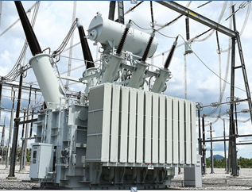
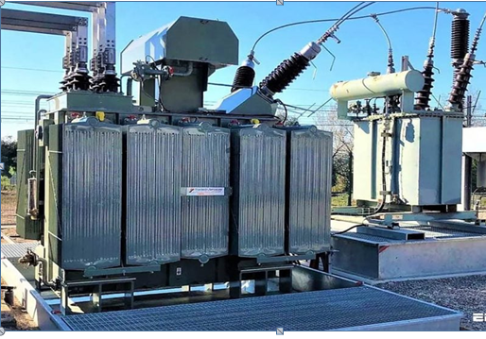
Généralité sur les transformateurs
Les transformateurs
Un transformateur est un appareil électrique qui a été conçu pour transférer efficacement l'énergie électrique entre les circuits au moyen de l'induction électromagnétique. L'appareil se compose de deux bobines de fil séparées, à savoir les enroulements primaires et secondaire, qui sont enroulées autour d'un noyau magnétique en fer ou en acier.

Slide 7
Généralité sur les transformateurs
Les types des transformateurs
Types de services
Sur la base de l'offre
type de refroidissement
Transformateur de puissance
Transformateur de distribution
Transformateur d'instrument
Monophasé
triphasé
Les transformateurs immerges.
Les transformateurs secs .

Slide 8
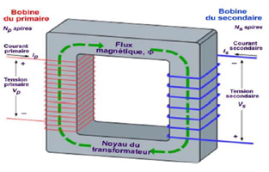
Principe de fonctionnement d’un transformateur:
Le transformateur est un dispositif basé sur le principe de l'induction électromagnétique. Il se compose de deux enroulements de fil isolé, le primaire et le secondaire, qui ne sont pas électriquement connectés. Lorsqu'une tension alternative est appliquée au primaire, un courant alternatif circule, créant un champ magnétique alternatif. Ce champ magnétique induit une tension alternative dans l'enroulement secondaire, proportionnelle au rapport des nombres de spires entre les deux enroulements. Ainsi, le transformateur permet de transférer l'énergie électrique du primaire au secondaire, avec une éventuelle modification de la tension et du courant. Le transformateur joue un rôle essentiel dans la conversion des grandeurs électriques alternatives tout en maintenant la fréquence et la forme d'ondes inchangées. Il peut être utilisé pour abaisser ou élever la tension ou le courant selon les besoins .

Slide 9
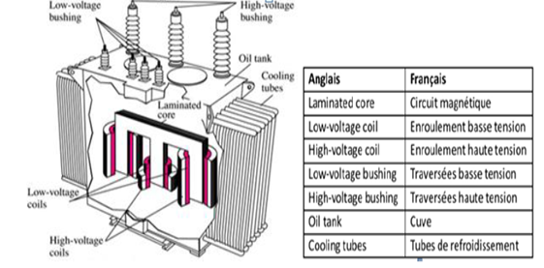
Éléments de transformateur

Slide 10
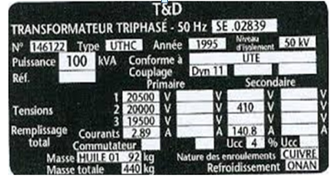
Plaque signalétique d’un transformateur
Chaque transformateur est muni d’une plaque signalétique en acier inoxydable gravée et fixé à un emplacement visible à l’aide de vis à l’épreuve de la corrosion et donne les indicateurs suivants :
Nom de constructeur. Masse de l’huile.
Année de fabrication. Masse totale
Numéro de série du constructeur.
Norme de fabrication.
Puissance nominale en (KVA).
Tensions nominales.
Intensités nominales.
Système de couplage.
Tension de court-circuit.
Mode de refroidissement.
Classe d’isolement.

Slide 11
L’échauffement
L’échauffement se produit par les pertes d’énergie électrique dans la partie active du transformateur, pendant son fonctionnement. Ce qui nécessite le refroidissement de ce dernier, on distingue:
Les pertes de fer
Perte de cuivre
Perte diélectrique

Slide 12
Les types de Refroidissement des transformateurs
Il existe deux types de refroidissement de transformateurs : les transformateurs secs et les transformateurs immergés dans l'huile. Les méthodes de refroidissement varient selon le type de transformateur utilisé.
Type du transformateur à sec
Type du transformateur immergé dans l'huile
Air Naturel
Huile Naturelle Air Naturel
Air forcé
Huile naturelle à air forcé
Huile forcée à air forcé
Huile naturelle Eau forcé
Huile forcé Eau forcée

Slide 13
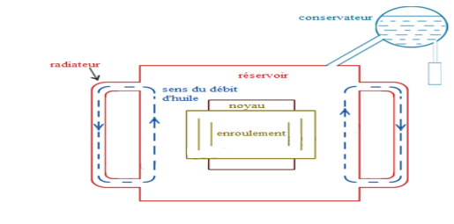
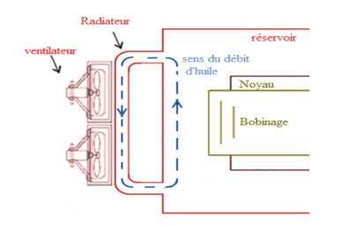
Méthodes de refroidissement du transformateur immergé dans l'huile
Huile Naturelle Air Naturel (ONAN) :
Le refroidissement par convection naturelle à l'huile est un système où le transformateur est immergé dans un réservoir rempli d'huile. Lorsque le transformateur chauffe, l'huile chauffée monte et circule vers le radiateur, où elle est refroidie par l'air ambiant. Cela permet de dissiper la chaleur générée dans l'huile du transformateur en utilisant la circulation naturelle de l'air environnant
.
Huile naturelle à air forcé (ONAF) :
Dans la méthode ONAN, le refroidissement se fait principalement par le flux d'air naturel ambiant, mais pour améliorer la dissipation de chaleur, on peut utiliser des ventilateurs et des soufflantes pour augmenter la vitesse de l'air traversant le radiateur. Cela permet d'augmenter l'efficacité du refroidissement en appliquant de l'air forcé sur la surface de dissipation.

Slide 14
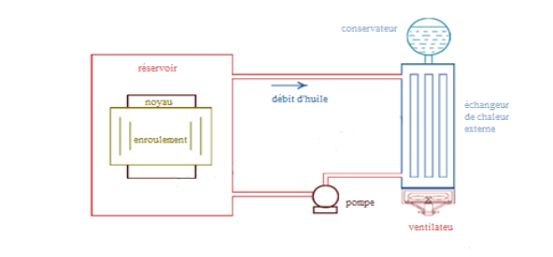
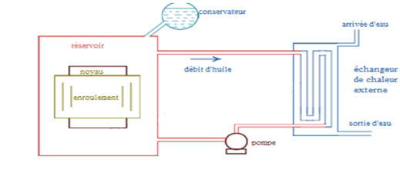
Méthodes de refroidissement du transformateur immergé dans l'huile
Huile forcée à air forcé (OFAF):
La méthode OFAF utilise un système de refroidissement comprenant un échangeur de chaleur qui permet la circulation de l'huile chaude à l'aide d'une pompe, tandis que l'air est forcé à passer à travers l'échangeur grâce à des ventilateurs à grande vitesse. Cela permet une dissipation plus efficace de la chaleur. Les échangeurs de chaleur sont connectés séparément du réservoir du transformateur par des tuyaux.
Huile forcé Eau forcée (OFWF):
Cette méthode de refroidissement utilise à la fois l'huile et l'eau forcée pour dissiper la chaleur. L'huile est pompée et refroidie en passant à travers un échangeur de chaleur, tandis que l'eau forcée circule dans cet échangeur pour refroidir l'huile. L'huile refroidie est ensuite renvoyée dans le réservoir du transformateur. Cette méthode est couramment utilisée pour les transformateurs de grande capacité.

Slide 15
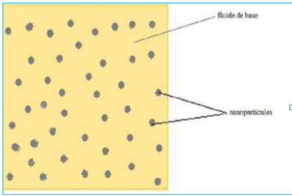
Définition de nano fluide
Les nano fluides sont des suspensions de nanoparticules dans un fluide de base, visant à améliorer les propriétés thermiques. En incorporant des nanoparticules hautement conductrices, la conductivité thermique des fluides traditionnels utilisés pour le refroidissement est améliorée, ce qui optimise les performances de transfert de chaleur. Les nano fluides sont largement utilisés dans des applications industrielles telles que les transformateurs électriques, les circuits électroniques, les moteurs automobiles et les centrales électriques .

Slide 16
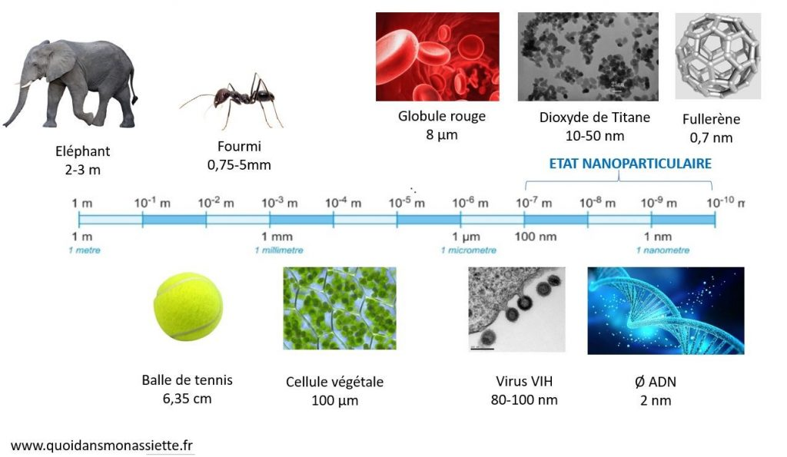
Les composants de nano fluide
Les nanoparticules se composent de quelques centaines à des milliers d'atomes, créant des objets d'au moins une dimension, allant de 1 à 100 nanomètres. Ces structures chevauchent l'échelle microscopique et atomique/ moléculaire, ce qui en fait des sujets cruciaux de la recherche appliquée et fondamentale . Actuellement, de nombreuses recherches sont consacrées à ces particules minuscules mais intrigantes.

Slide 17
Pour la préparation de nano fluides, les liquides de base couramment utilisés sont ceux qui sont fréquemment utilisés dans les applications de transfert de chaleur, tels que :
Les nanoparticules couramment utilisées pour la préparation de nano fluides sont les suivantes :
Les nanoparticules des oxydes métalliques : L’oxyde d’aluminium (Al2O3). L’oxyde de cuivre (CuO). L’oxyde de silicium (SiO2). L’oxyde de Titanium(TiO2). Les nanoparticules métalliques: L’aluminium (Al). Le cuivre (Cu). L’or (Au). L’argent (Ag). La silicone, Si. Les nanoparticules non métalliques: Les nanotubes de carbone (CNT). Le diamant (C).
- Eau. - Ethylène-glycol. - Les huiles. - Le Toluène.
- Les fluides de réfrigération (R12.R22……)

Slide 18
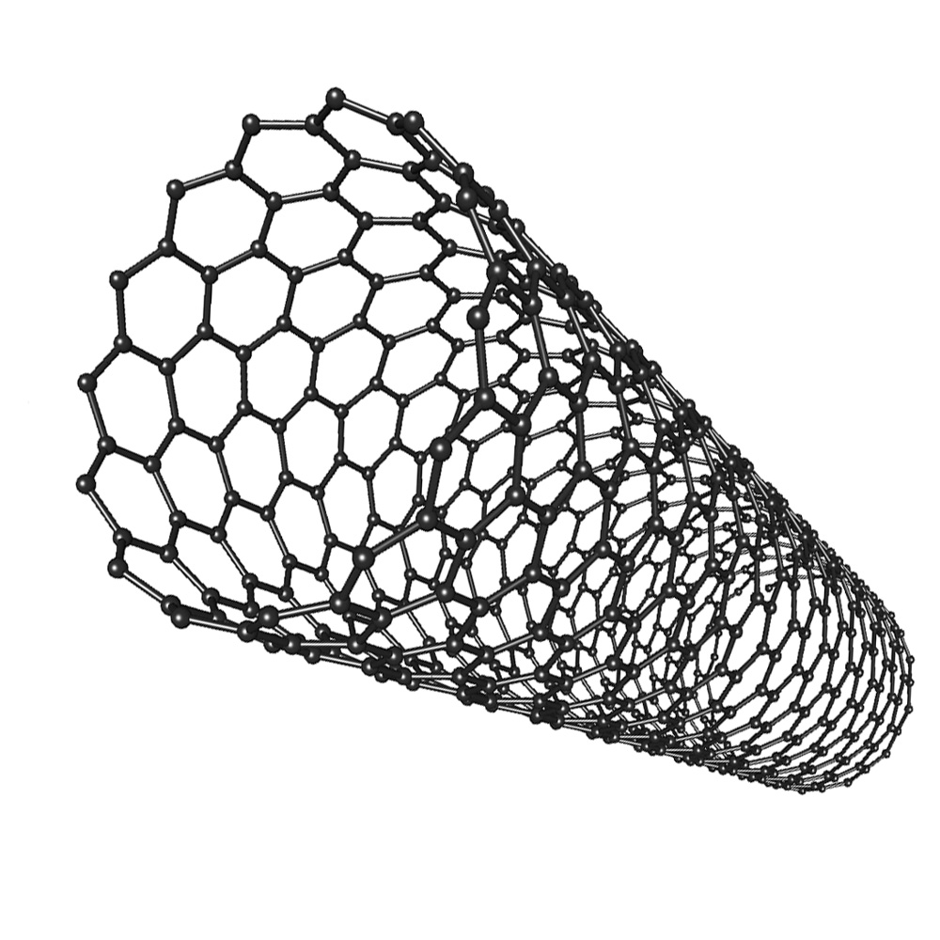
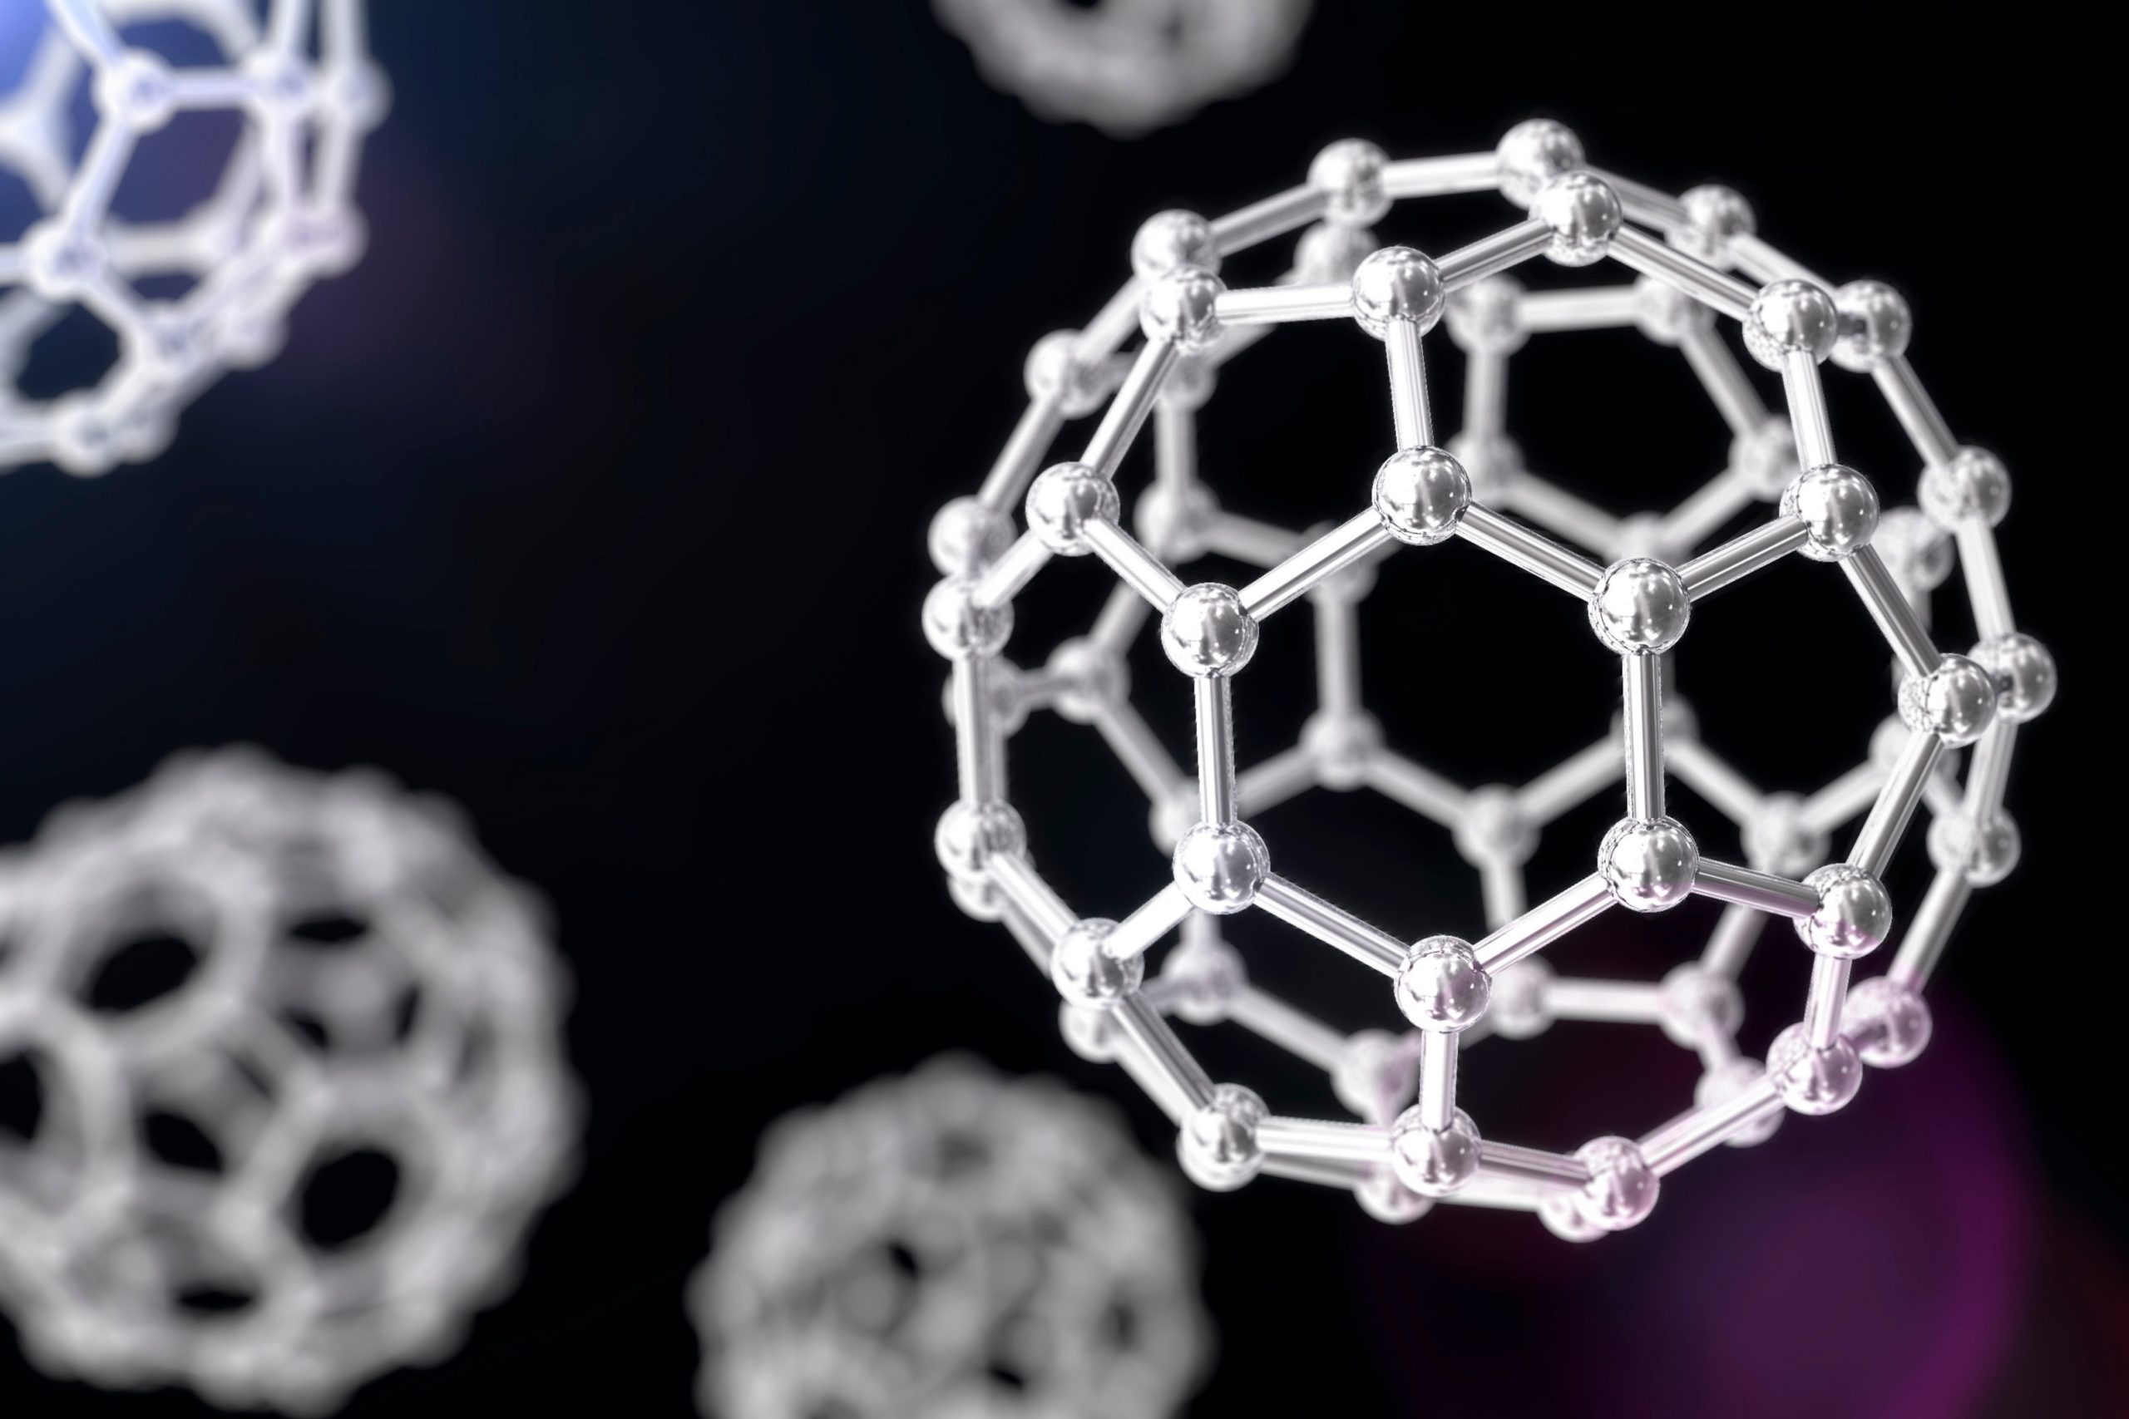
Les Types de Nano fluide
Les nanoparticules peuvent être classées selon leur forme en deux grandes catégories :
1- Les nanoparticules sphériques :
pour lesquelles plusieurs types de matériaux peuvent être utilisés pour leur fabrication ,
Ces nanoparticules sphériques peuvent ainsi être à base de métaux (cuivre Cu, fer Fe, or Au, argent Ag…) ou métalliques comme (oxyde d’aluminium Al2O3, oxyde de cuivre CuO, oxyde de titane TiO2…).
2- Les nanotubes :
Comme les nanotubes de carbone NTC, les nanotubes de titane TiO2, Nanotube de silicium….

Slide 19
Préparation de nano fluide et nanoparticules
La préparation de nanoparticules est une industrie qui nécessite une technologie très précise ,il existe deux méthodes principales utilisées pour la préparation des nano-fluides :
1. Méthode en une étape (one-step méthode) : Cette méthode consiste à produire les nanoparticules directement dans le liquide de base afin
2.Méthode en deux étapes: La méthode en deux étapes est la plus utilisé pour préparer les nano fluides. Dans la première étape, les nanoparticules sont produites sous forme de poudre sèche à l'aide des méthodes chimiques ou physiques. Ces nanoparticules sont ensuite dispersées dans un fluide de base lors de la seconde étape. Parmi les l'équipement utilisé pour disperser les nanoparticules dans le liquide de base est un bain à ultrasons

Slide 20
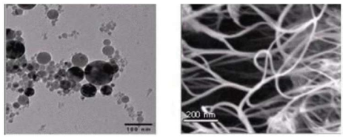
Les propriétés thermo physique des nano fluides
Les nano fluides ont des propriétés physiques importantes, qui diffèrent selon les nanoparticules utilisées et le fluide de base.
Il existe 6 propriétés :
1- La fraction volumique
2-Conductivité thermique
3- Viscosité dynamique
4-Chaleur spécifique
5-La masse volumique Coefficient d’expansion volumique

Slide 21
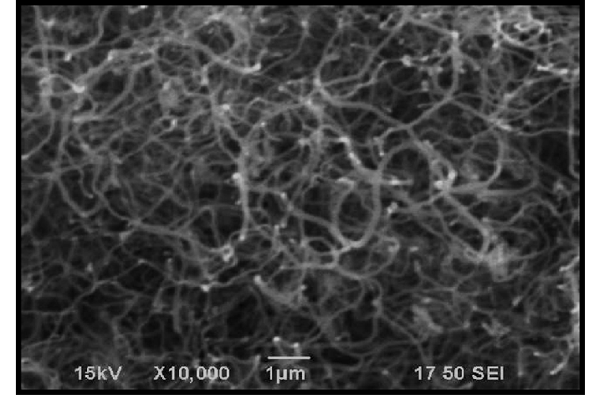
Nano fluide (MWCNTs/ huile de transformateur)
Dans notre simulation, nous utilisons des nanoparticules spéciales appelées nanotubes de carbone à parois multiples (MWCNT) mélangées avec de l'huile de transformateur pour créer un nano fluide. Les MWCNT ont été choisis pour leur conductivité thermique élevée. Les MWCNT fonctionnalisés de manière covalente ont montré de meilleures performances thermiques et électriques, avec une augmentation significative du coefficient de transfert de chaleur. De plus, les MWCNT à une concentration de 0,001% en poids ont présenté une faible réduction de la tension de claquage, respectant ainsi les normes requises. En conclusion, le nano fluide MWCNT fonctionnalisé de manière covalente / huile de transformateur offre de meilleures performances thermiques et peut servir d'isolant électrique efficace dans les transformateurs, empêchant ainsi la surchauffe.

Slide 22
Applications of Nano Fluides
Les nano fluides peuvent être employé pour l’amélioration de transfert de chaleur et l’efficacité énergétique dans plusieurs systèmes thermiques, dans cette contexte quelques exemples d’application seront présentées tel que le transport, la micro-électronique, le nucléaire, et la biomédicale.

Slide 23
Les avantages de nano fluide
Parmi les avantages des nano fluide on cite :
Ils augmentent la surface disponible pour le transfert de chaleur, favorisant ainsi l'échange d'énergie thermique entre les fluides et les particules.
Ils permettent d'obtenir une intensification du transfert de chaleur tout en réduisant la quantité de liquide nécessaire par rapport aux liquides purs.
Les concentrations de particules peuvent être ajustées pour obtenir des propriétés spécifiques telles que la conductivité thermique et la mouillabilité de surface, les rendant adaptés à différentes applications.
Les nano fluides ont tendance à moins obstruer les systèmes par rapport aux boues conventionnelles, ce qui favorise la miniaturisation.

Slide 24
Les inconvénients de nano fluide
Parmi les inconvénients des nano fluide on cite :
Coût élevé : Les nano fluides peuvent être coûteux à produire en raison du coût élevé des nanoparticules utilisées.
Cela peut rendre les nano fluides plus chers que les fluides conventionnels.
stabilité des nanoparticules dispersion.
Un problème fréquemment rencontré dans ce domaine est l'absence de consensus entre les chercheurs concernant leurs conclusions.

Slide 25
Modèle Thermique
Dans les systèmes électriques tels que les transformateurs, des pertes d'énergie se produisent sur plusieurs composants. Ces pertes sont principalement causées par l'effet Joule dans les conducteurs électriques et les conducteurs magnétiques. Les pertes thermiques résultent de la conduction et de la convection entre les surfaces du transformateur, ainsi que du rayonnement vers l'environnement. Ces phénomènes de perte d'énergie sont importants à prendre en compte pour assurer le bon fonctionnement et la fiabilité des systèmes électriques. Les technologies et les techniques utilisées dans ces transferts d'énergie jouent un rôle essentiel dans la gestion et l'optimisation de ces pertes.
il existe 3 Transfert de chaleur :
1- par conduction
2- par convection
3- par rayonnement

Slide 26
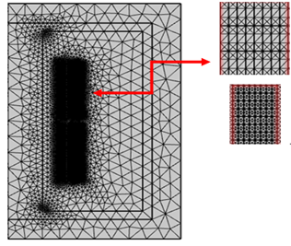
Ces méthodes permettent de résoudre directement les équations différentielles , dans notre mémoire on va utilisé la méthode des éléments finis (MEF)
Méthodes de Résolution

Slide 27
7.Présentation de Logiciel Comsol Multiphysics
COMSOL Multiphysics est un logiciel de simulation numérique basé sur la méthode des éléments finis, utilisé en ingénierie pour résoudre des problèmes complexes. Il permet de modéliser et de résoudre des phénomènes couplés en prenant en compte plusieurs physiques. Le logiciel propose des interfaces prédéfinies, la possibilité de définir des équations aux dérivées partielles, ainsi que des équations aux dérivées ordinaires et algébro-différentielles. Il est compatible avec différentes plateformes et offre des modules d'applications spécialisés dans divers domaines. En outre, il permet des couplages avec d'autres logiciels tels que CAO et Matlab, offrant ainsi une gamme étendue de fonctionnalités pour la modélisation et la simulation en ingénierie.

Slide 28
2 Modélisation d’un Transformateur de Puissance
L'application modélise un transformateur triphasé refroidi par de
l'huile.
Les enroulements de tension basse sont en configuration triangulaire, tandis
que ceux de tension moyenne sont en configuration en étoile. Un modèle
axisymétrique est utilisé pour simplifier la modélisation et résoudre les
problèmes liés à la divergence numérique et à l'optimisation du temps de
calcul. L'étude se concentre sur une phase spécifique du transformateur, en
analysant une partie de l'enroulement immergée dans une cuve d'huile pour
étudier les phénomènes couplés de magnétohydrodynamique et modéliser le
mécanisme de refroidissement associé à cette configuration.

Slide 29
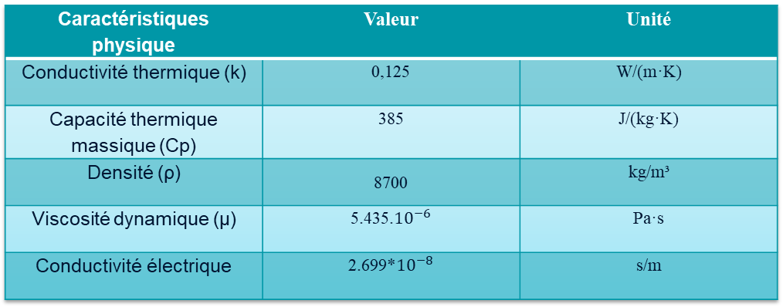
Les caractéristiques du deux fluides
Les caractéristiques du nano fluide (MWCNTs/huile de transformateur)
Les caractéristiques de l’huile (Borak 22)

Slide 30
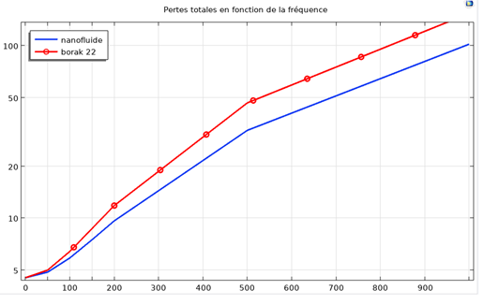
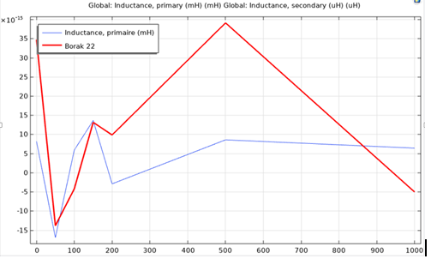
Comparaison des performances de refroidissement entre l’huile ( Borak 22) et le nanofluide (MCWNTs + huile de transformateur)
les pertes totales en fonction de fréquence
L’inductance primaire en fonction de la fréquence

Slide 31
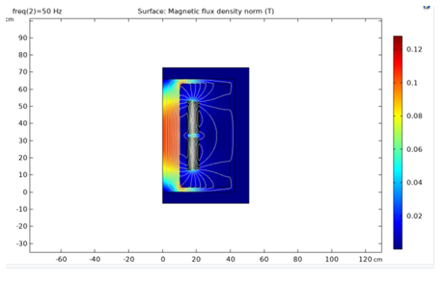
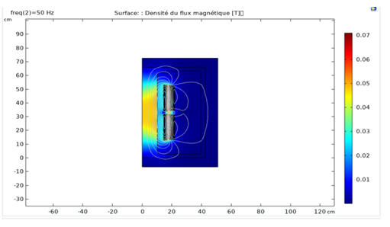
La Densités du flux magnétique de l’huile borak 22
La Densités du flux magnétique de nano fluide

Slide 32
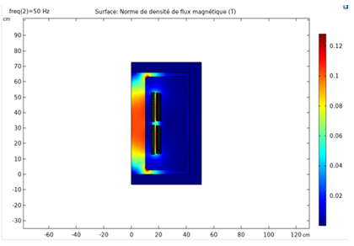
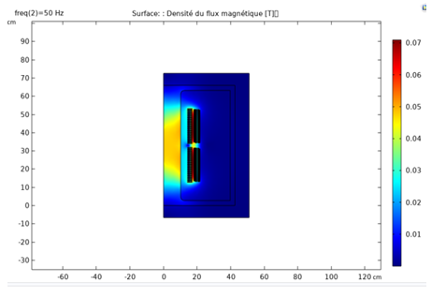
Densité du flux magnétique [T] de l’huile borak 22
Densité du flux magnétique [T] de le nano fluide

Slide 33
Conclusion
Les résultats démontrent que le refroidissement avec les nano fluides est plus efficace, offrant des perspectives prometteuses pour améliorer les performances des transformateurs. Ces connaissances permettent le développement de stratégies de refroidissement plus efficaces et durables, contribuant à optimiser l'infrastructure électrique et à une utilisation énergétique plus efficace.

